Slide 1
Ассоциация школьных спортивных клубов города Ярославля
Сафарова
Ася Климентовна

Slide 2
Региональный проект
«Лига школьных спортивных клубов Ярославии»
Приказ Минобрнауки России № 1065 от 13.09.2013;
Приказ ДО Ярославской области № 284/01-03 от 27.04.2016;

Slide 3

«Ассоциация школьных спортивных клубов города Ярославля»
1. Дата создания : март 2017 года
2. Количество проведенных мероприятий : более 50
3. Количество участников :
более 60 ШСК
4.Возраст участников : учащиеся 1-5 классов

Slide 4
«Ассоциация школьных спортивных клубов г.Ярославля»
Цель: привлечение обучающихся общеобразовательного учреждения к систематическим занятиям физической культурой и спортом
Задачи:
пропаганда здорового образа жизни, личностных и общественных ценностей, физической культуры и спорта;
Совершенствование организации различных форм физкультурно – оздоровительной и спортивно – массовой работы с детьми и подростками;
Закрепление и совершенствование умений и навыков, полученных на уроках физической культуры формирование жизненно необходимых физических качеств

Slide 5
Деятельность ШСК на 2016-2017 учебный год
1)Спортивный праздник, посвященный
празднованию Дня Космонавтики;
2)Спортивный фестиваль «Мой кумир»;
3)Турнир по футболу «Ярославский мяч»

Slide 6
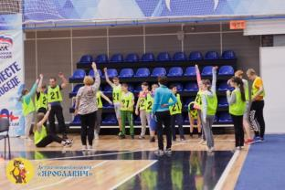
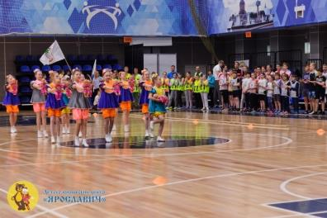
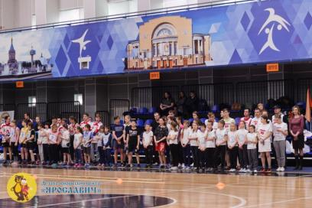
Спортивный праздник, посвященный празднованию Дня Космонавтики
Дата проведения : 12. 04. 2017
Количество участников : 10
Место проведения : КСК «Вознесенский»
Программа мероприятия : перетягивание каната, вышибаловка, комбинированная эстафета, интеллектуальная викторина

Slide 7
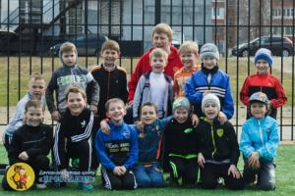
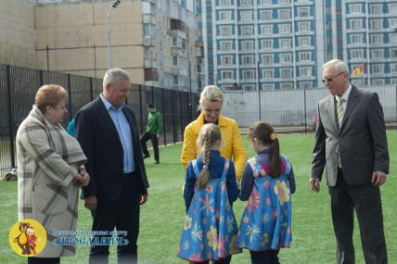
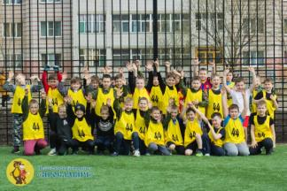
Турнир по футболу «Ярославский мяч»
Дата проведения : май – июнь 2017
Количество участников : 10
Место проведения : МОУ СШ № 56, стадион «Шинник»

Slide 8
Итоговый зачет соревнований школьных спортивных клубов в 2016-17 учебном году
№ п/п | Спортивный клуб | День космонавтики | Ярославский мяч | сумма | место
1 | СШ 99 | 1 | 1 | 2 | 1
2 | СШ 44 | 2 | 7 | 9 | 4
3 | СШ 23 | 2 | 4 | 6 | 2
4 | СШ 2 | 3 | 6 | 9 | 4
5 | СШ 21 | 4 | - | 11 | 6
6 | СШ 87 | 4 | 6 | 10 | 5
7 | ДЮЦ Ярославич | 5 | 2 | 7 | 3
8 | СШ 9 | 6 | - | 13 | 8
9 | СШ 73 | 7 | 5 | 12 | 7
10 | СШ 12 | 8 | 3 | 11 | 6
11 | СШ 56 | - | 2 | 11 | 6
12 | СШИ 6 | - | 6 | 15 | 9

Slide 9
Деятельность ШСК на 2017-2018 учебный год
1)Фестиваль школьного спорта – Кубок открытия спортивного сезона (сентябрь)
2)Легкая атлетика – клубный Чемпионат (октябрь)
3)Футбол – Кубок осени (октябрь)
4)Стрелковое многоборье (ноябрь)
5)Мини-футбол – чемпионат, кубок декабрь (апрель)
6)Фестиваль семейного спорта – Новогодние спортивные елки 20-27 (декабря)
7)Лыжная лига – лыжные гонки, биатлон январь – (март)
8)Пионербол – чемпионат (март)
9)Фестиваль школьного спорта – Кубок «Роскосмоса» (12 апреля )
10)Выбор «столицы» Больших олимпийских школьных игр (апрель)
11)Большие олимпийские школьные игры (май)
12)Футбол – весенний кубок май – (июнь)

Slide 10
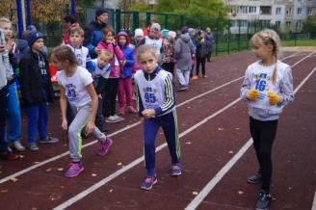
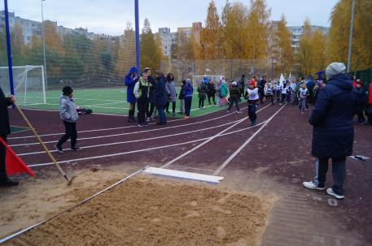
Легкая атлетика – клубный Чемпионат
Дата проведения : 10. 10. 2017
Количество участников : 12
Место проведения : МОУ СШ № 99
Программа мероприятия : бег 30 метров, бег 200 метров, эстафета, прыжок в длину, метание мяча

Slide 11
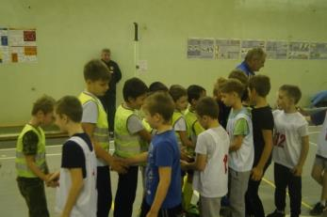
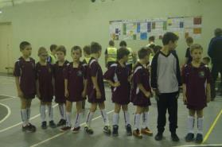
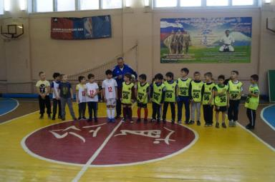
Футбол – Кубок осени
Дата проведения : 08. 10. 2017
Количество участников : 15
Место проведения : спортивные залы СШ г.Ярославля

Slide 12
Сезон 2019-2020 год
Спартакиада школьников
Спартакиада родителей
Спартакиада дошкольников

Slide 13
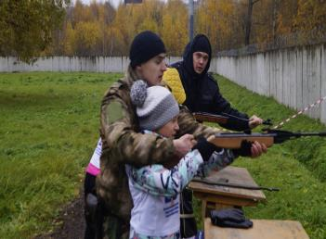
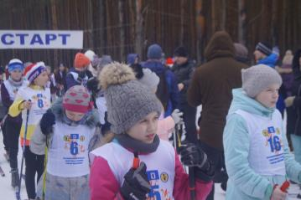
Спартакиада школьников
Военно – спортивные игры
Легкая атлетика. Турнир чемпионов
Мини-футбол
Лыжные гонки
Биатлон
Пионербол
Стрелковое многоборье
Большие Олимпийские игры

Slide 14
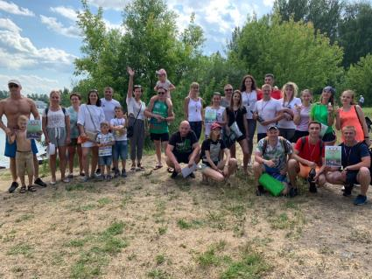
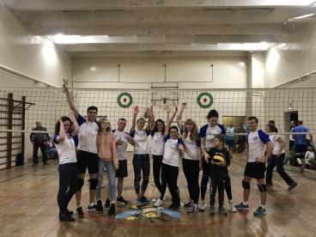
Спартакиада родителей
Семейные игры
Легкая атлетика
Футбол
Волейбол
Лыжные гонки и биатлон
Игротека
Туристический поход

Slide 15
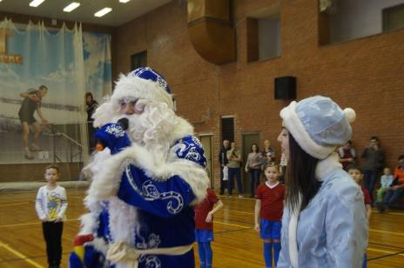
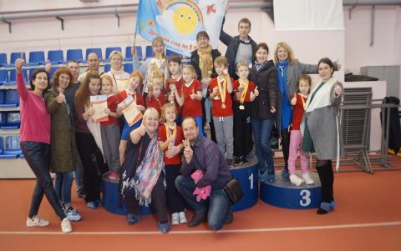
Спартакиада дошкольников
Легкая атлетика
«Новогодние спортивные ёлки»
Лыжные гонки
Большие Олимпийские дошкольные игры

Slide 16
Школьные спортивные клубы Ярославской области. Планы
Легкая атлетика
Мини-футбол
Кубок открытия
Лыжные гонки
Пионербол

Slide 17
Мы рады каждому из вас!

